Slide 1
1889

Slide 2
Turnverein im Jahre 189…?

Slide 3
Erinnerung
an die
Buochserhorntour
vom 28. Mai 1905
Turnsektion KVL

Slide 4
Erinnerung
an die
Buochserhorntour
vom 28. Mai 1905
Turnsektion KVL

Slide 5
1912

Slide 6
1913

Slide 7
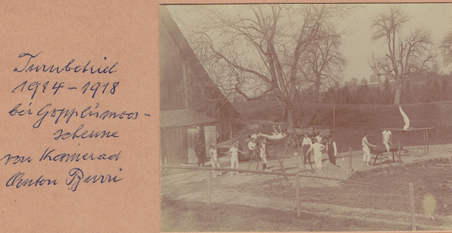

Slide 8
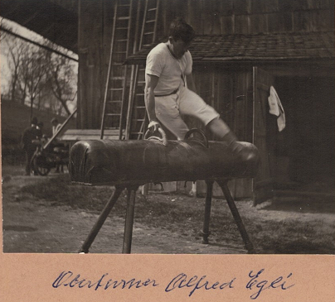

Slide 9
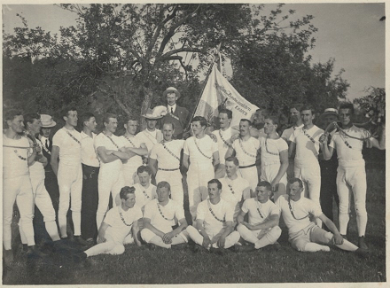
Wolhusen 1918

Slide 10
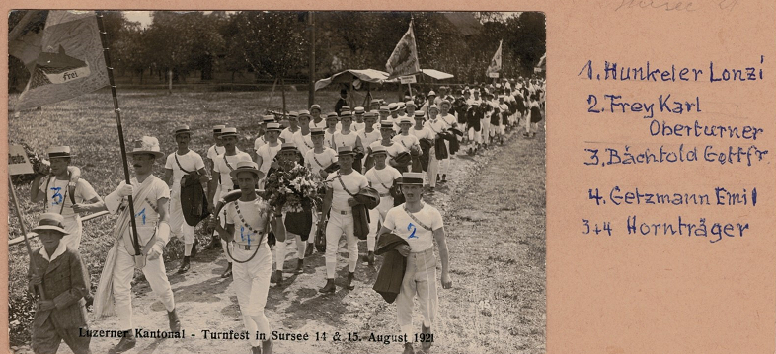
3
1
4
2
Kantonalturnfest August 1921 in Sursee

Slide 11
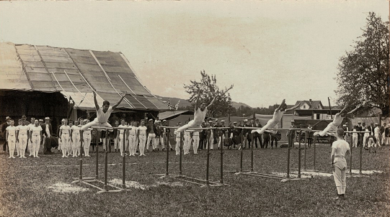
Kantonalturnfest August 1921 in Sursee

Slide 12
Kantonalturnfest Sursee 1921

Slide 13
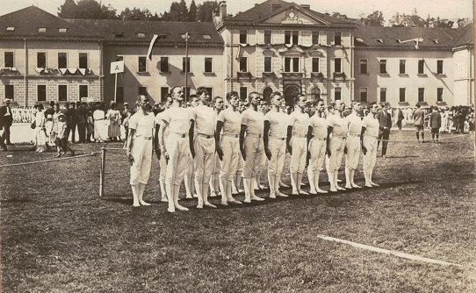
Turnfest ST. Gallen 1922

Slide 14
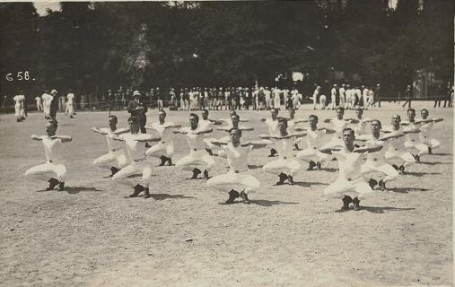
Turnfest ST. Gallen 1922

Slide 15
1939

Slide 16
Ausflug nach Seelisberg, leider ohne Datum

Slide 18
Spielriege Handball ohne Datum

Slide 19
100 Jahre Turnverein Kaufleute

Slide 20
1989 100 Jahre TVK

Slide 21
Fahnenweihe 1989

Slide 22
1989 100 Jahre TVK
Festsaal im Anker

Slide 23
Diverse Vorführungen

Slide 24
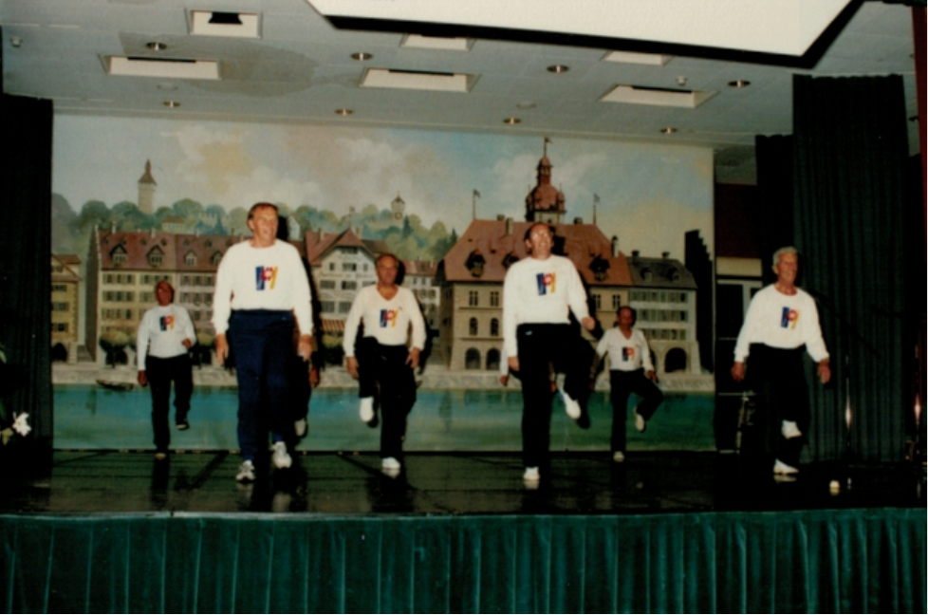

Slide 26
Gäste

Slide 27
Männerriege
Volleyballriege

Slide 28
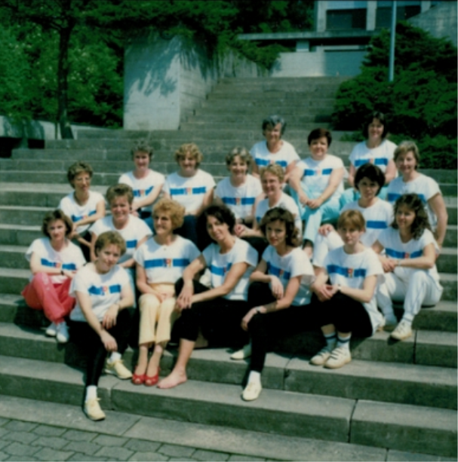
Frauenriege
Damenriege

Slide 29
Volley und Handballballriege
Turner und Jugendriege

Slide 30
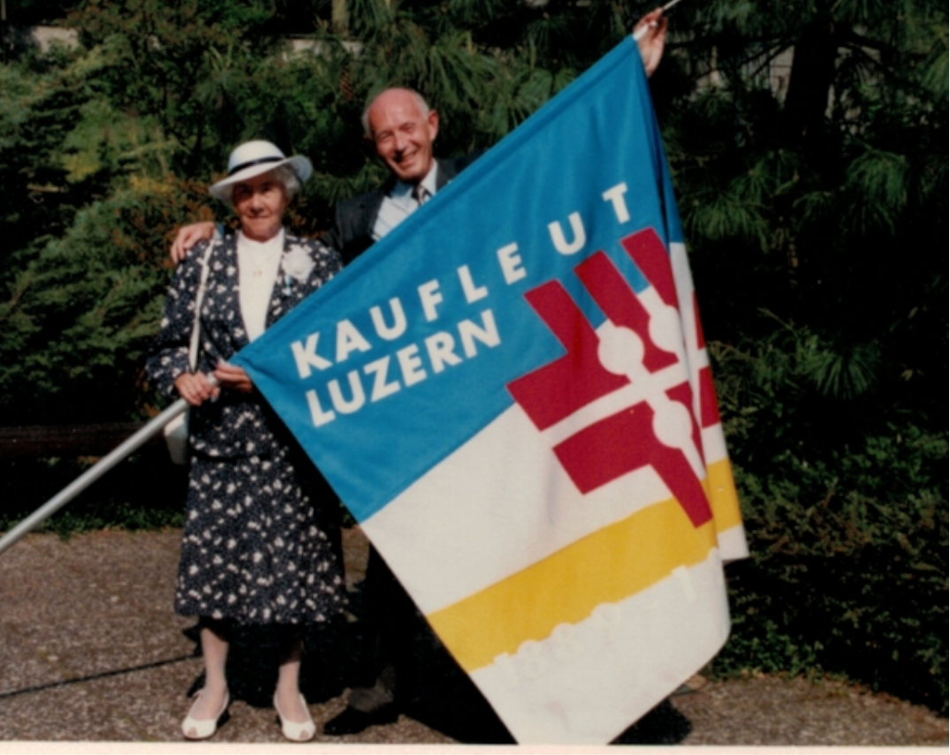
Fahnen Gotte und Fahnen Götti
Ehrenmitglieder TVK

Slide 32
Turntag Utenberg 1989

Slide 33
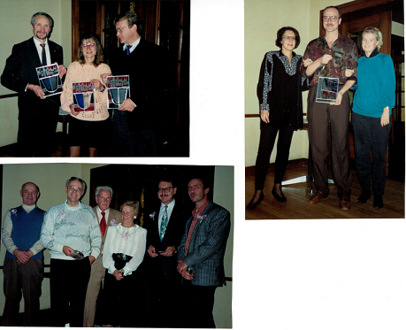
GV 1991

Slide 34
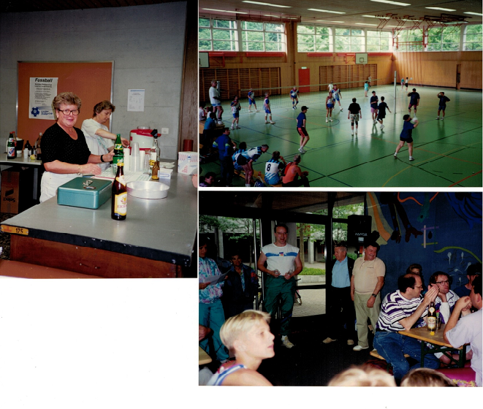
Turntag Utenberg 1993

Slide 35
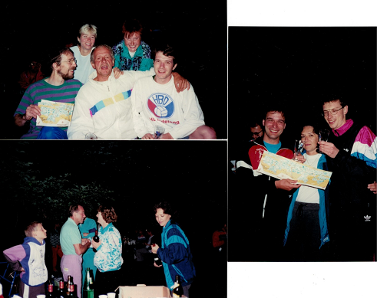
OL 1993

Slide 36
Handball Turnier 1992
Frauenfest 1993

Slide 37
Turnier 1992
Helfer Turnier August 1997

Slide 38
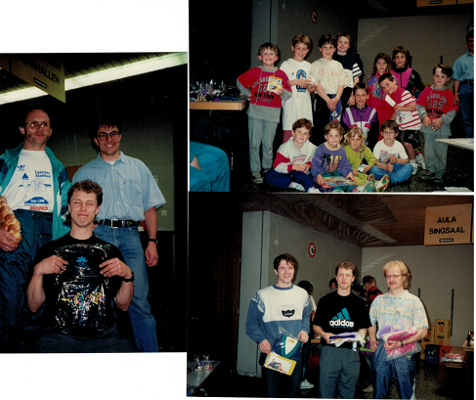
Utenberg 1994

Slide 39
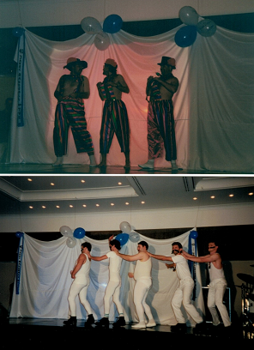
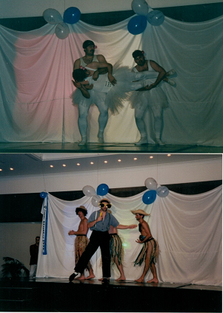
GV1994

Slide 40
GV1994

Slide 41
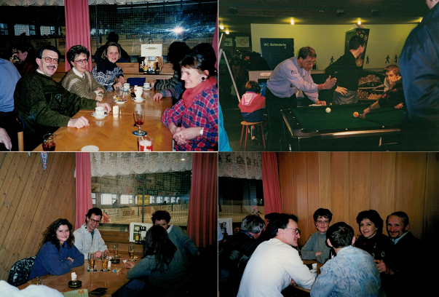
Winterplausch 1995

Slide 42
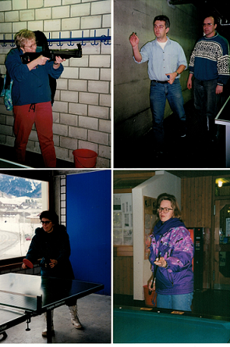
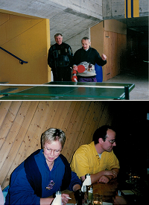
Winterplausch 1995

Slide 43
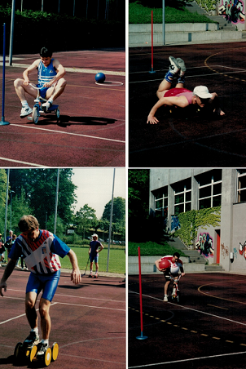
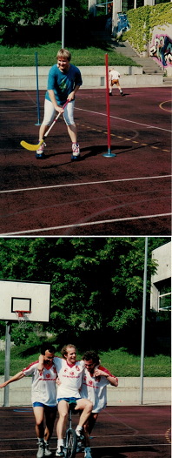
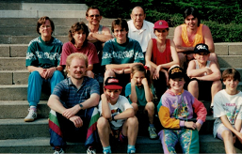
Die anderen Sportarten vom Utenberg
1995

Slide 44
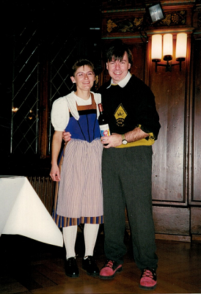
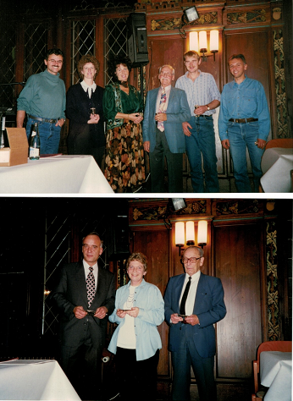
GV 1995
Im Rütli

Slide 45
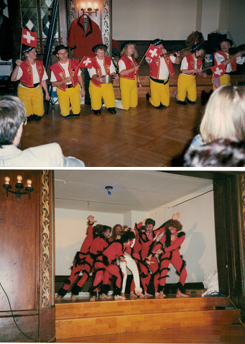
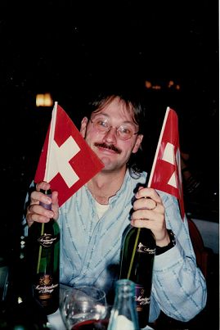
GV 1995
Im Rütli

Slide 46
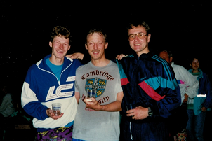
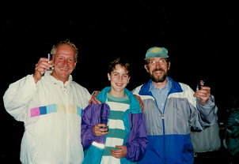
OL 1996

Slide 47
GV 1996

Slide 48
GV 1996

Slide 49
Turntag Utenberg 1997

Slide 50
Vereinswanderung 1997

Slide 51
Hanballturnier 1996
Handballturnier 2000

Slide 52
«MOVIE» GV
1997

Slide 53
Turntag 1998

Slide 54
Turntag Juni 2000

Slide 55
Handballturnier 2000

Slide 56
OL 2002
OL 2001

Slide 57
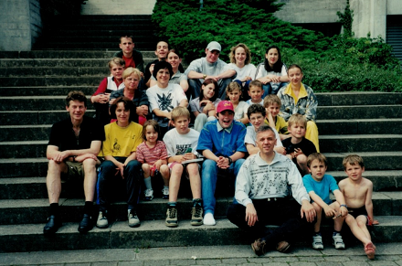
Turntag Utenberg 2001

Slide 58
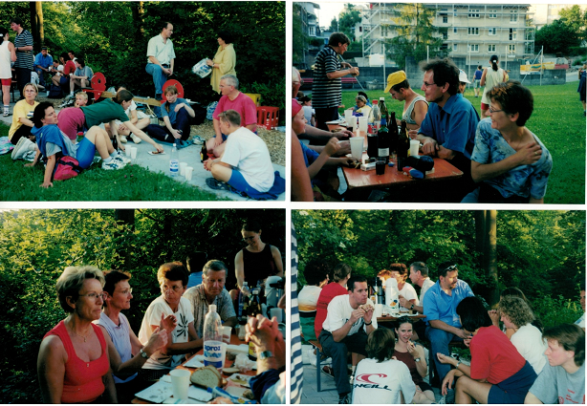
OL 2001

Slide 59
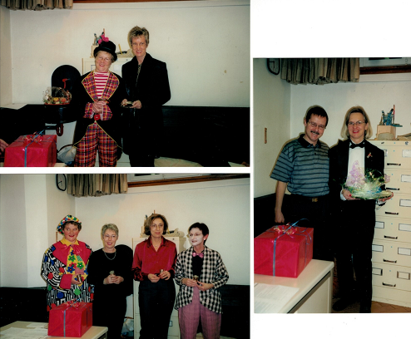
GV 2001

Slide 60
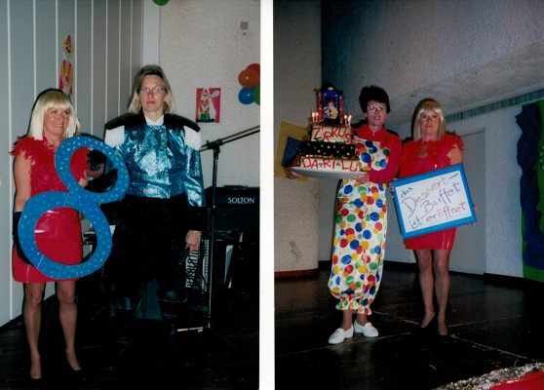
Manege frei für
diesen Zirkus

Slide 61
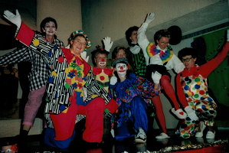

Slide 62
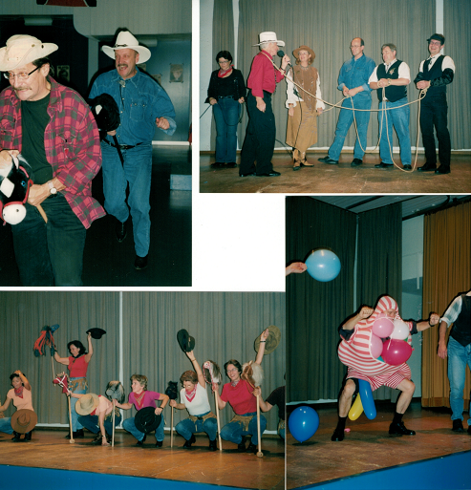
GV 2002

Slide 63
Frühlingsanlass 2003

Slide 64
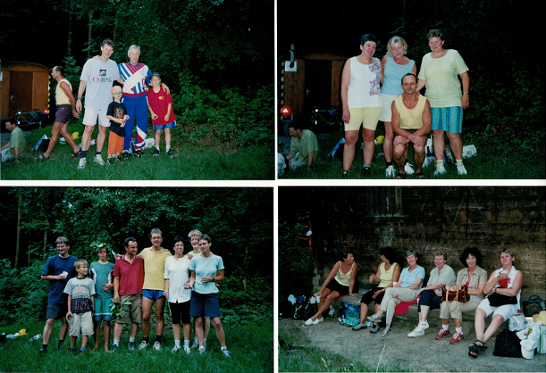
OL 2003

Slide 65
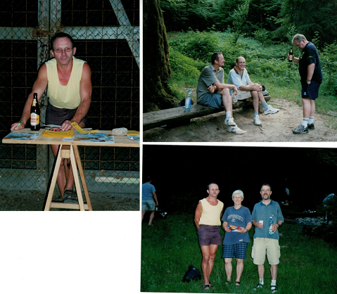
Zeno und Kurt
OK des OL 2003
und vielen
weiteren Anlässen

Slide 66
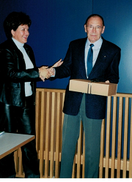
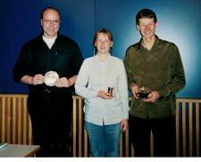
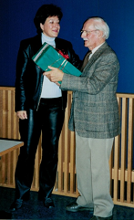
GV 2003

Slide 67
VIVA ITALIA 2003

Slide 68
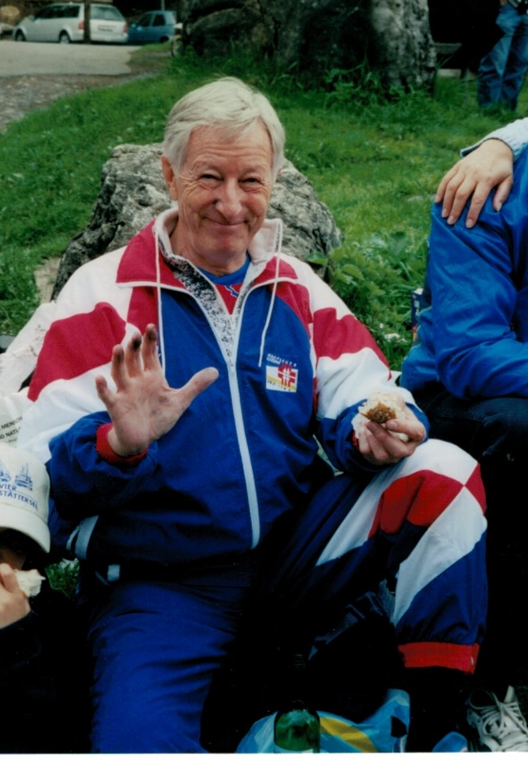
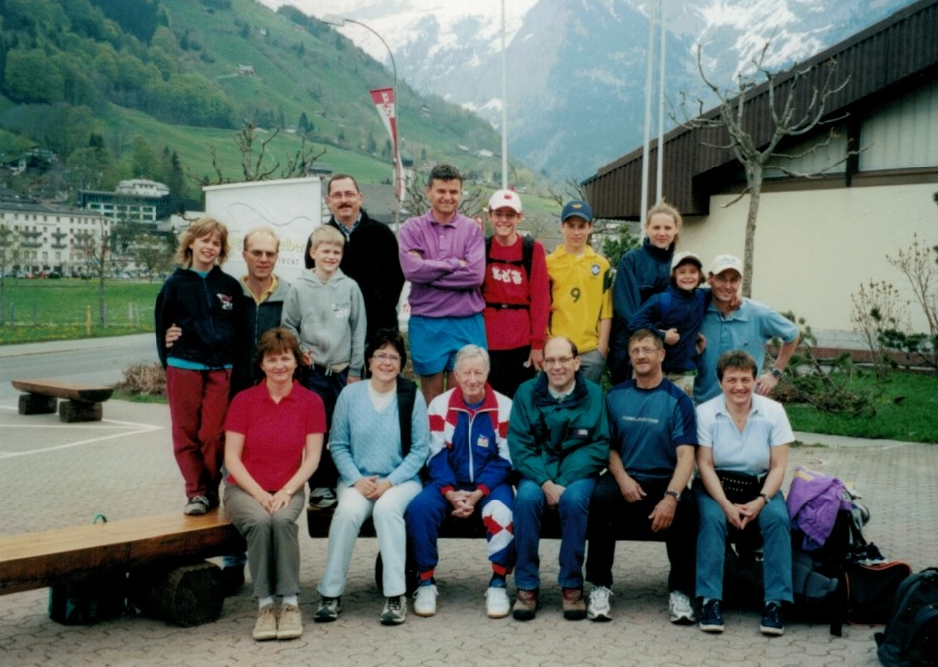
Frühlingsanlass Engelberg 2004

Slide 69
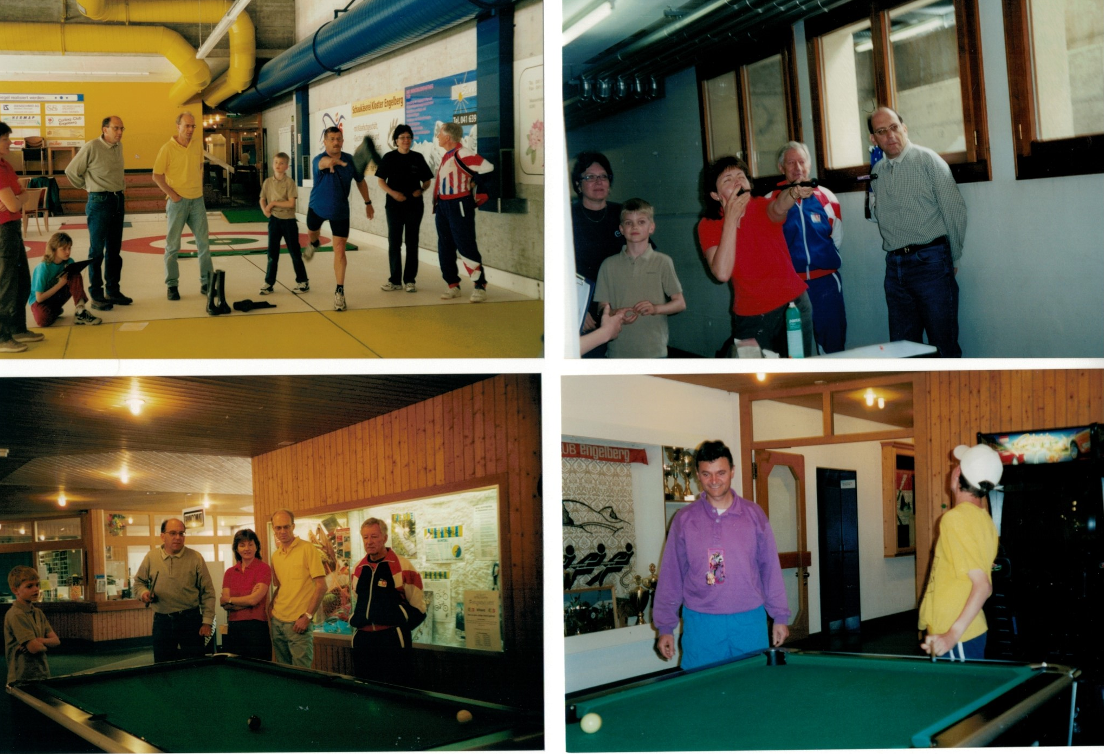
Plausch
Wettkampf
2004

Slide 70
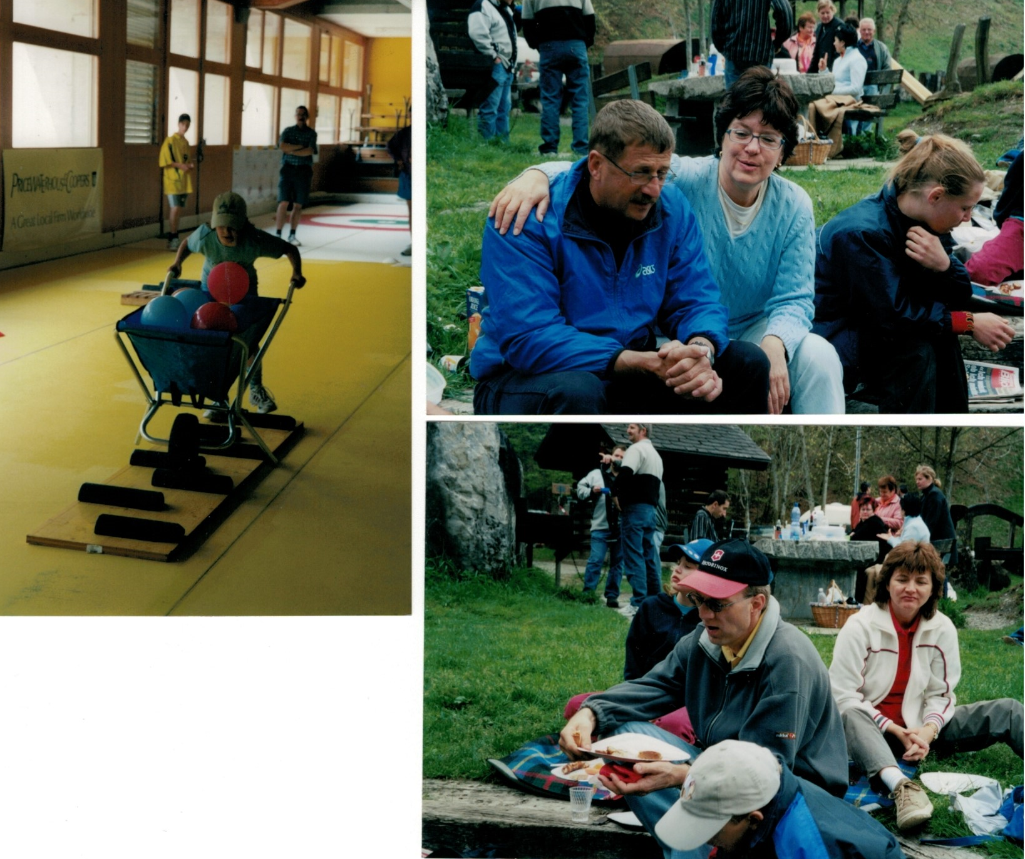
und anschliessendem Mittagessen

Slide 71
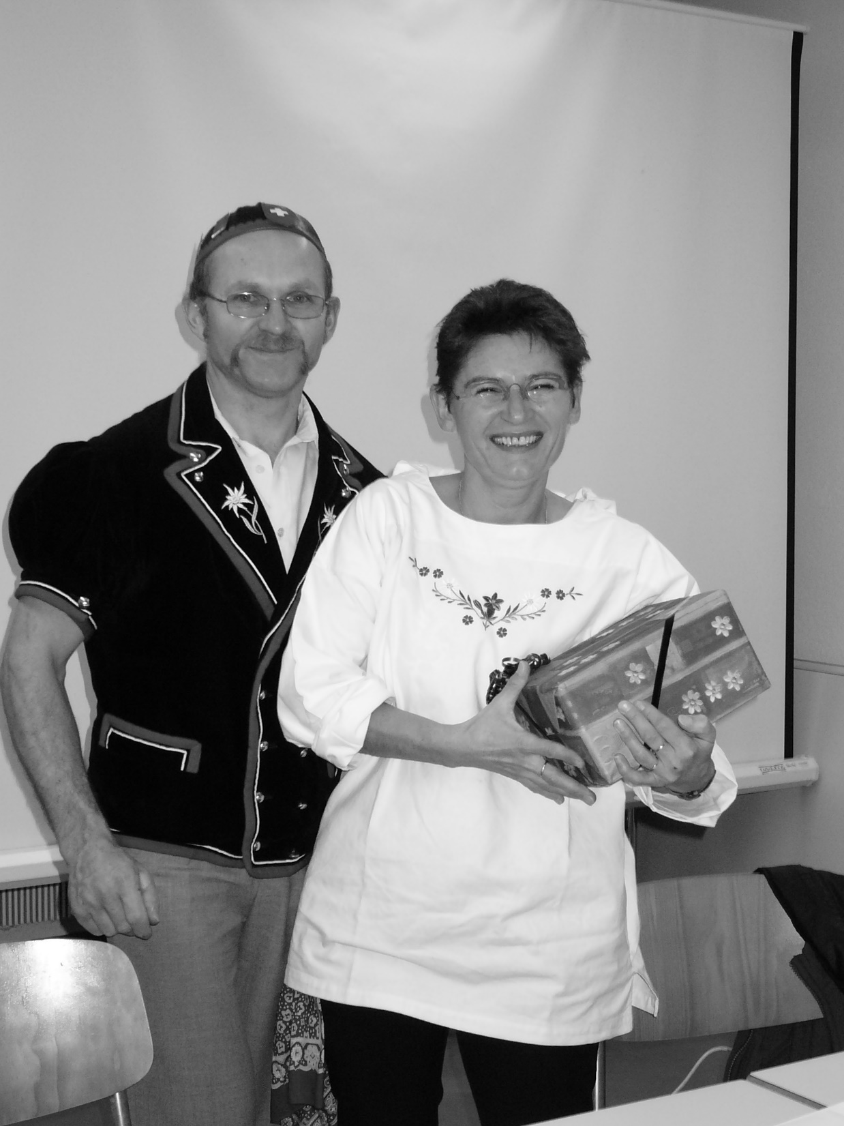
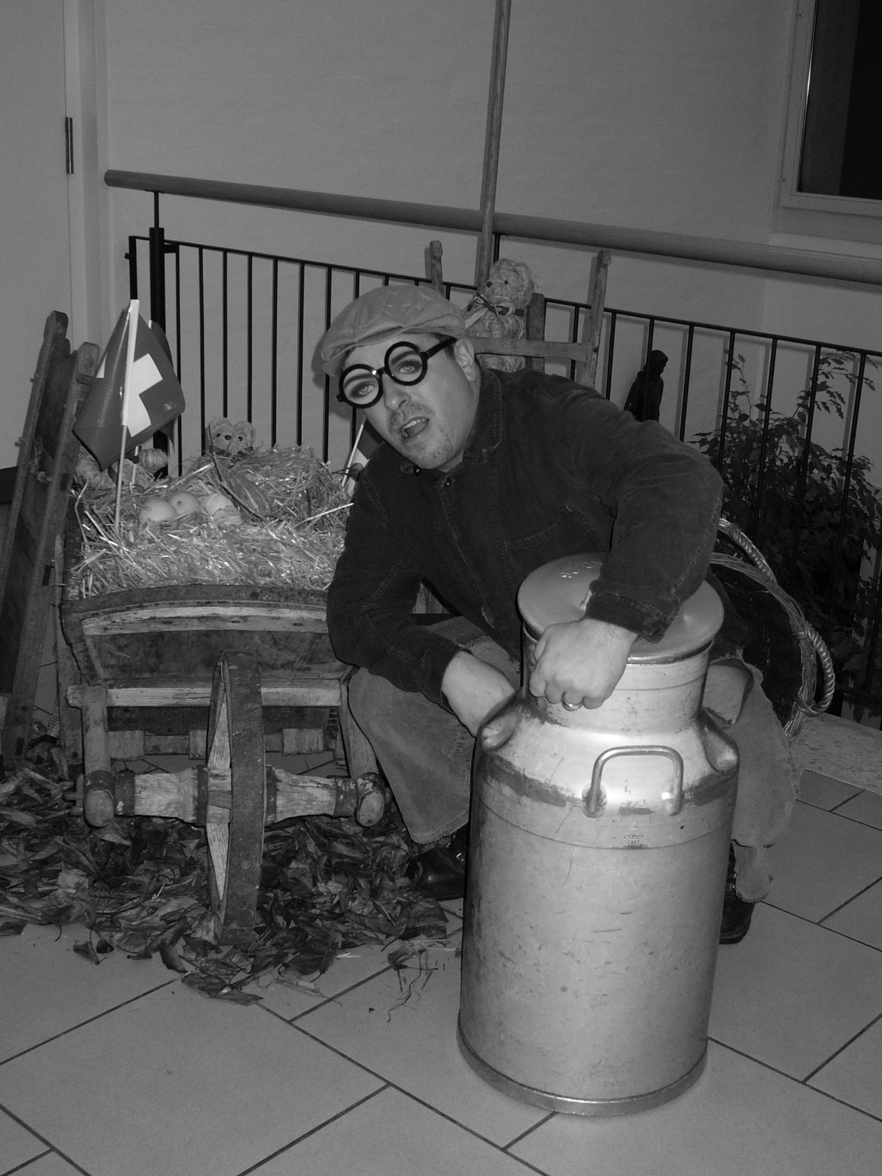
GV 2004

Slide 72
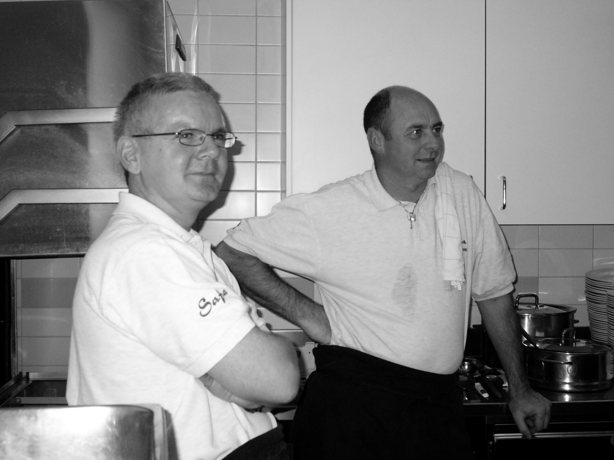
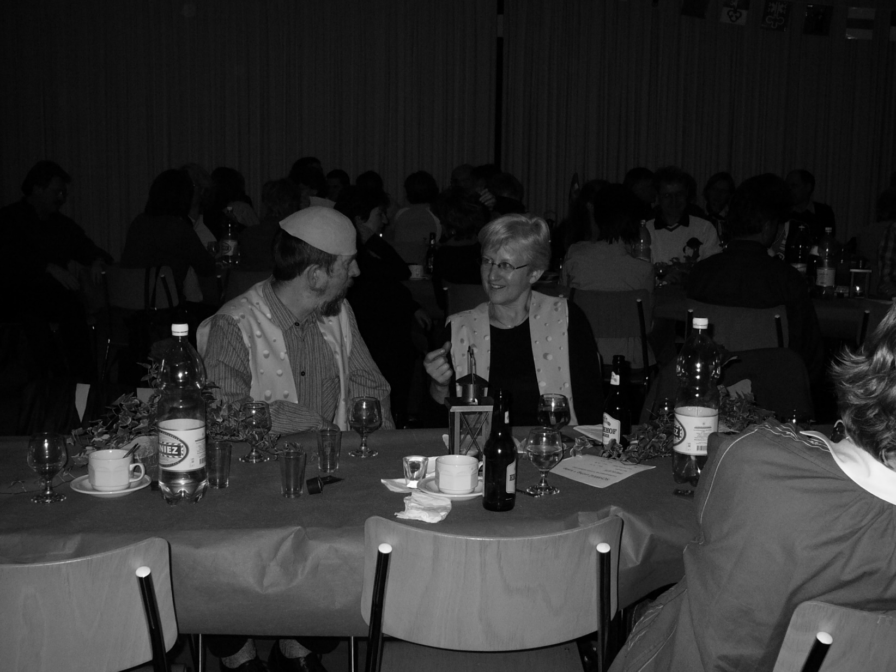
GV 2004

Slide 73
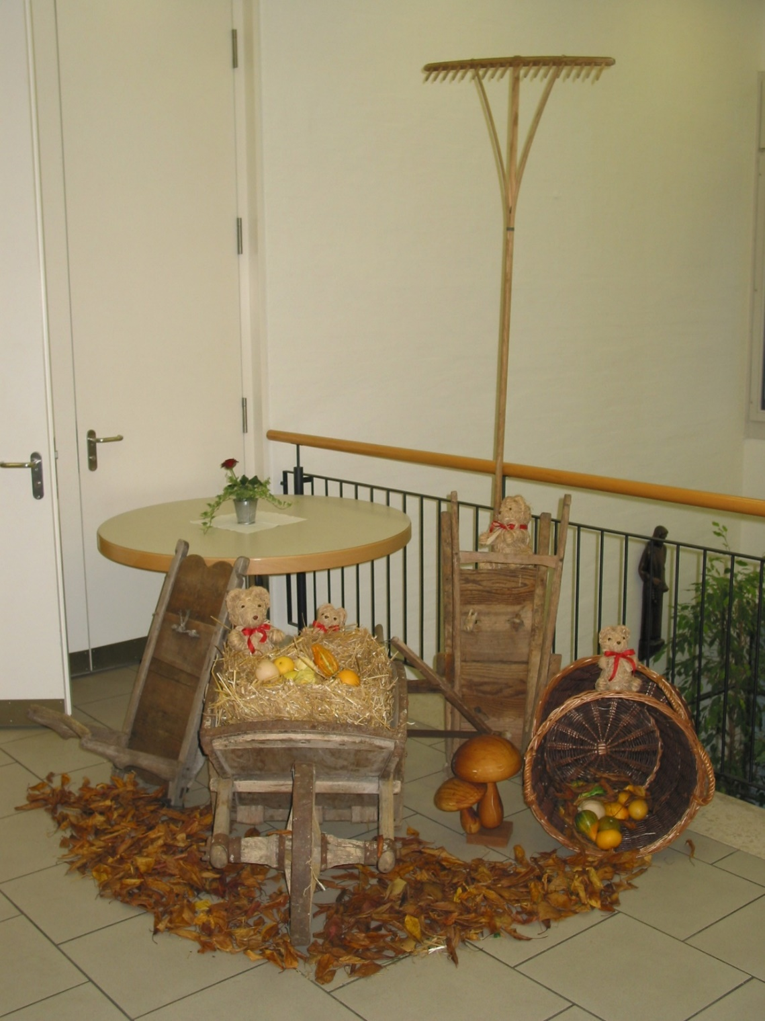
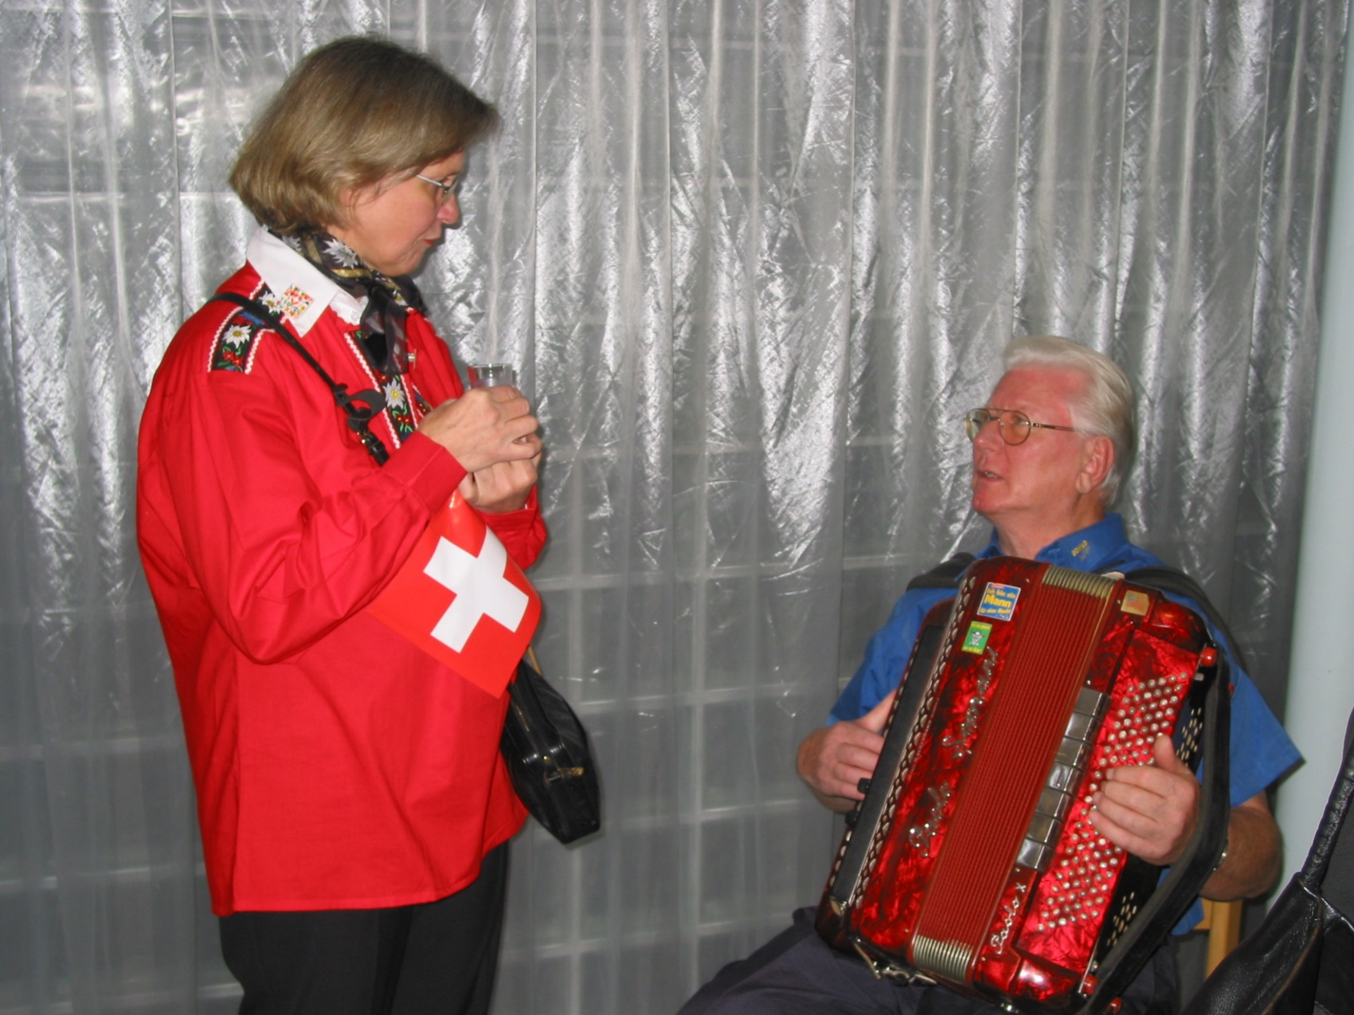
Diesmal in Farbe GV 2004

Slide 74
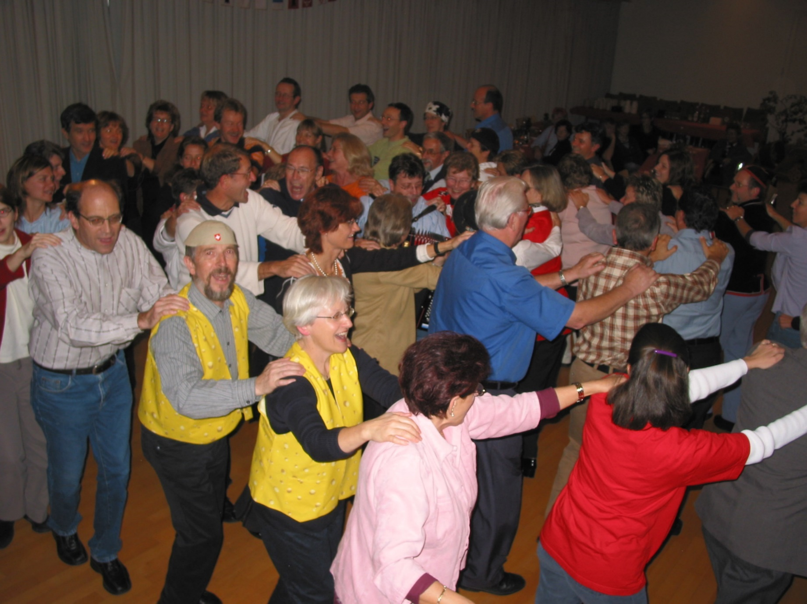


Slide 75

Frühlingsanlass 2005

Slide 76



Frühlingsanlass 2005

Slide 77

25. TVK Turnier 2005

Slide 78


Helferausflug
2006

Slide 79




Slide 80


50 Jahre Handballriege

Slide 81




Mit Spiel und Spass

Slide 82


GV 2005

Slide 83


Der Geist des Weines

Slide 84

Die Geister,
die ich rief

Slide 85



Slide 86


GV 2006

Slide 87


Viva italia

Slide 88


GV 2007

Slide 89



Slide 90


Il Postino GV 2007

Slide 91



Skiweekend in Lenk BE
2008

Slide 92



FR 2008 Grillieren schon Tradition

Slide 93


Frauenriege
Frauenlauf Bern 2008

Slide 94



2008

Slide 95

GV
2008

Slide 96





Slide 97



Slide 98


2010 Samichlaus
2008 Ausflug

Slide 99


Riegenversammlung 2010

Slide 100


GV 2010

Slide 101


Slide 102


GV 20010

Slide 103


Wellnessweekend der Frauenriege 2010

Slide 104

2012
Boccia
Lehrgang

Slide 105

GV
2012
im
Nölli-
turm

Slide 106


Slide 107


Apero im Nölliturm

Slide 108


Echte Luzerner Kügelipastete

Slide 109


Krönender Abschluss ein feines Dessert

Slide 110


Theater am See 2013

Slide 111



Handball Webseite GV 2013

Slide 112




OL 2014

Slide 113





Aktuelles
aus der
Damenwebseite
Was heisst hier
SOMMER Programm
Ausflug Damenriege 2014

Slide 114
Besucht mal wieder unsere Webseite

